Slide 1


EE-101 Arduino’ya Giriş 2. Oturum
ieeebilkent.org
F:bilkentieee T: bilkentIEEE I: ieeebilkent

Slide 2
Hakkında
Bu sunum serisi, 2018-19 döneminde IEEE Bilkent Öğrenci Kolu tarafından gerçekleştirilecek olan EE-101 Arduino’ya Giriş dersleri için hazırlanmıştır.
as
Bu sunumu değişiklik gerçekleştirmemek kaydıyla ve haber vermek koşulu ile herhangi bir eğitim çalışmanız içerisinde kullanabilirsiniz.
a
Herhangi bir eksiklik/hata/güncelliğini yitirmiş bilgi tespit etmeniz durumunda lütfen IEEE Bilkent RAS koordinatörlerine haberdar ediniz.
Notes:
İletişim bilgiler son slaytta yer almaktadır.

Slide 3
Konular
DC Motor
L298N Motor sürücü
Arduino ile DC Motor çalıştırmak
Dijital ve Analog sinyallerle motor ve tekerlekleri çalıştırmak
Motorun hızını ayarlamak

Slide 4
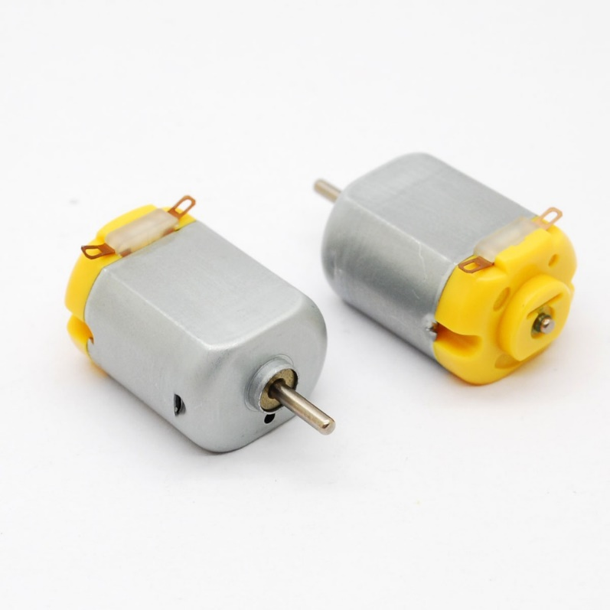
DC Motor Nedir?
Doğru akım (DC) elektrik enerjisini, mekanik enerjiye çeviren elektrik makinesine denir.

Slide 5
DC Motor Nasıl Çalışır?
Bir iletkene doğru akım uygulandığı zaman iletken, sabit manyetik alan meydana getirir. Bu manyetik alan N ve S kutuplarını meydana getirir ve kutuplar arasında kuvvetli bir manyetik akı oluşur. Rotorda meydana gelen sabit manyetik alanın itme ve çekmesiyle dönme oluşur.

Slide 6
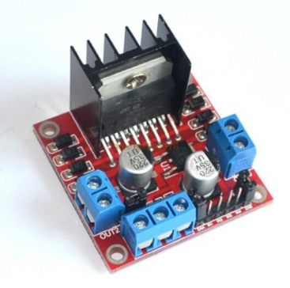
L298N Motor Sürücü
LED yakmak gibi düşük güç (yaklaşık 20 mA yeterlidir) gerektiren işlerde Arduino’nin kendi pinleriyle yaptığımız bağlantılar gayet yeterlidir. Ancak motor sürmek gibi daha yüksek güç gerektiren işlerde Arduino tek başına kullanılamaz. Bu gibi durumlarda motor sürücüler kullanılır.

Slide 7
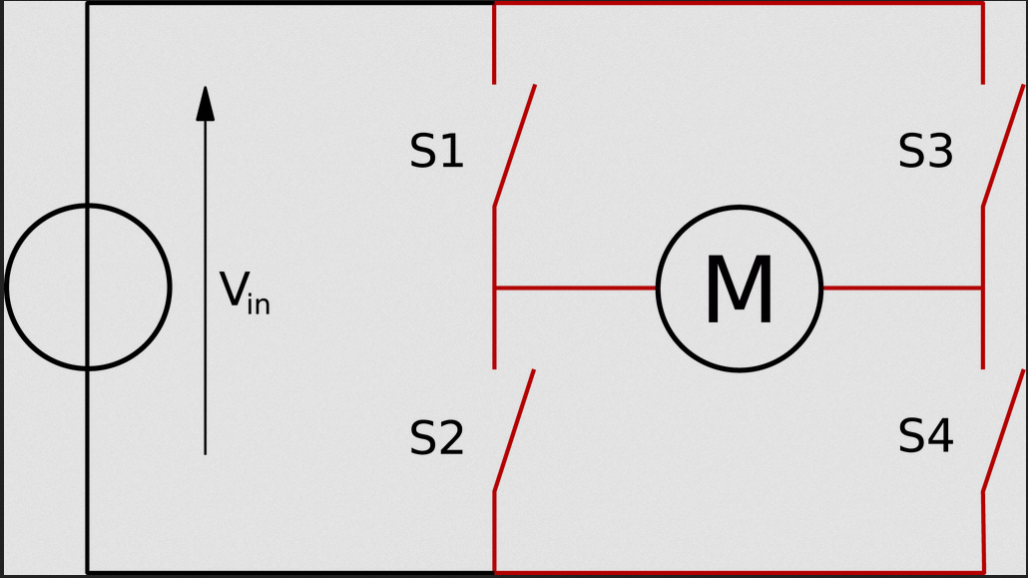
H-Bridge
L298N Motor Sürücü’nün üzerinde H Bridge denilen elektronik devre bulunur. Bu devre, motoru ileri ya da geri, istediğimiz yönde döndürebilmemizi sağlar. Yani motorun dönüş yönünü kontrol etmemizi sağlar.

Slide 8
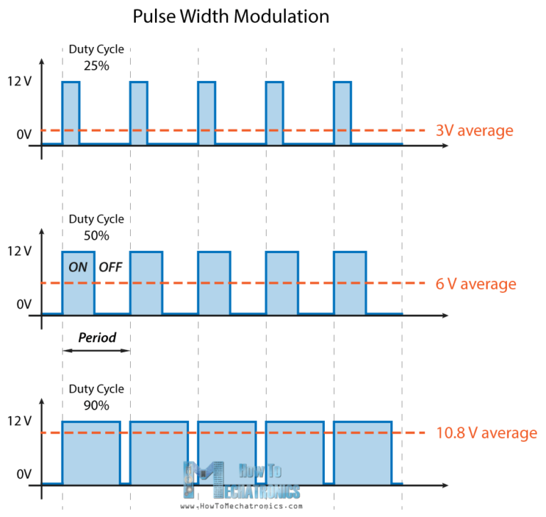
PWM - DC Motor Hız Kontrolü
PWM ya da Pulse Width Modulation, gücü hızlı bir şekilde açıp kapatarak elektronik aygıta giden voltajın ortalama değerini ayarlamamızı sağlayan bir tekniktir. Ortalama voltaj, çalışma döngüsüne (duty cycle) veya sinyalin AÇIK olduğu süreyle sinyalin KAPALI olduğu sürenin oranına bağlıdır.

Slide 9
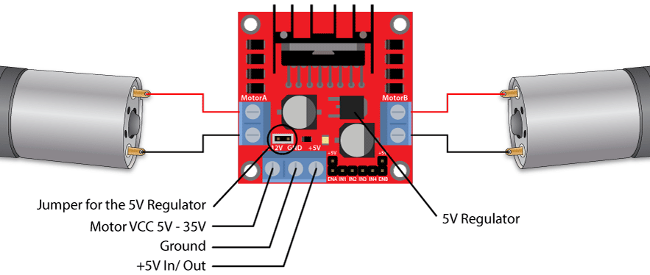
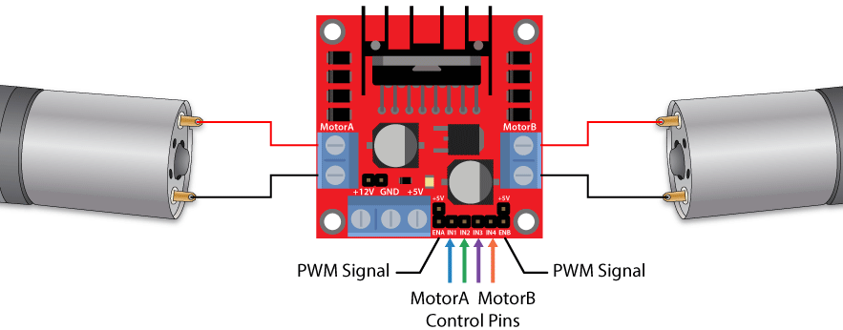
L298N Bağlantıları

Slide 10
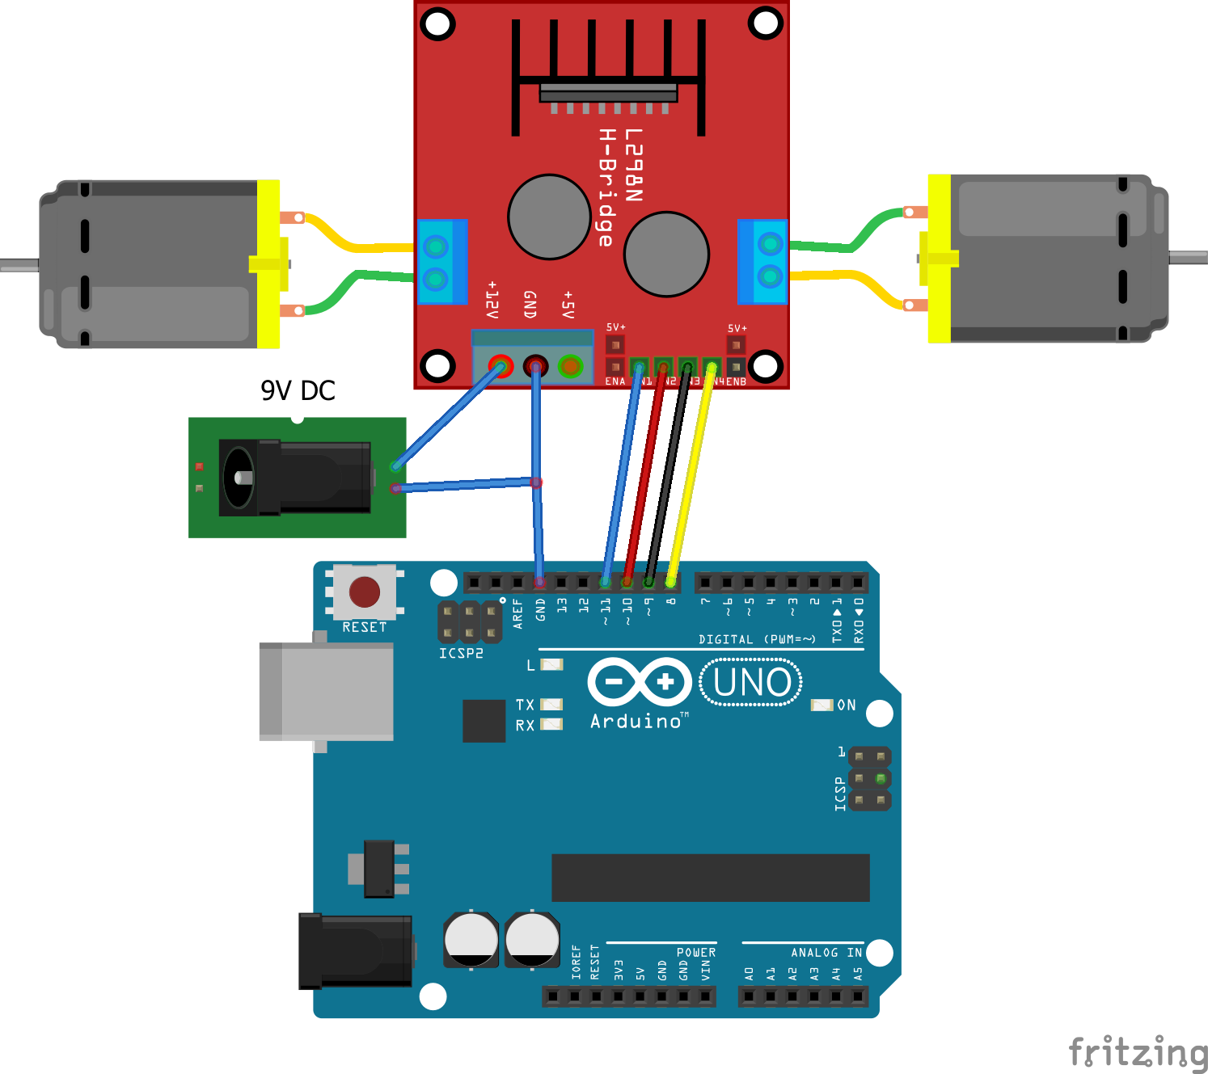
Devre Şeması

Slide 11
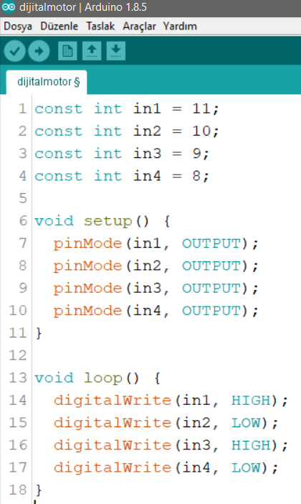
Kodumuz

Slide 12
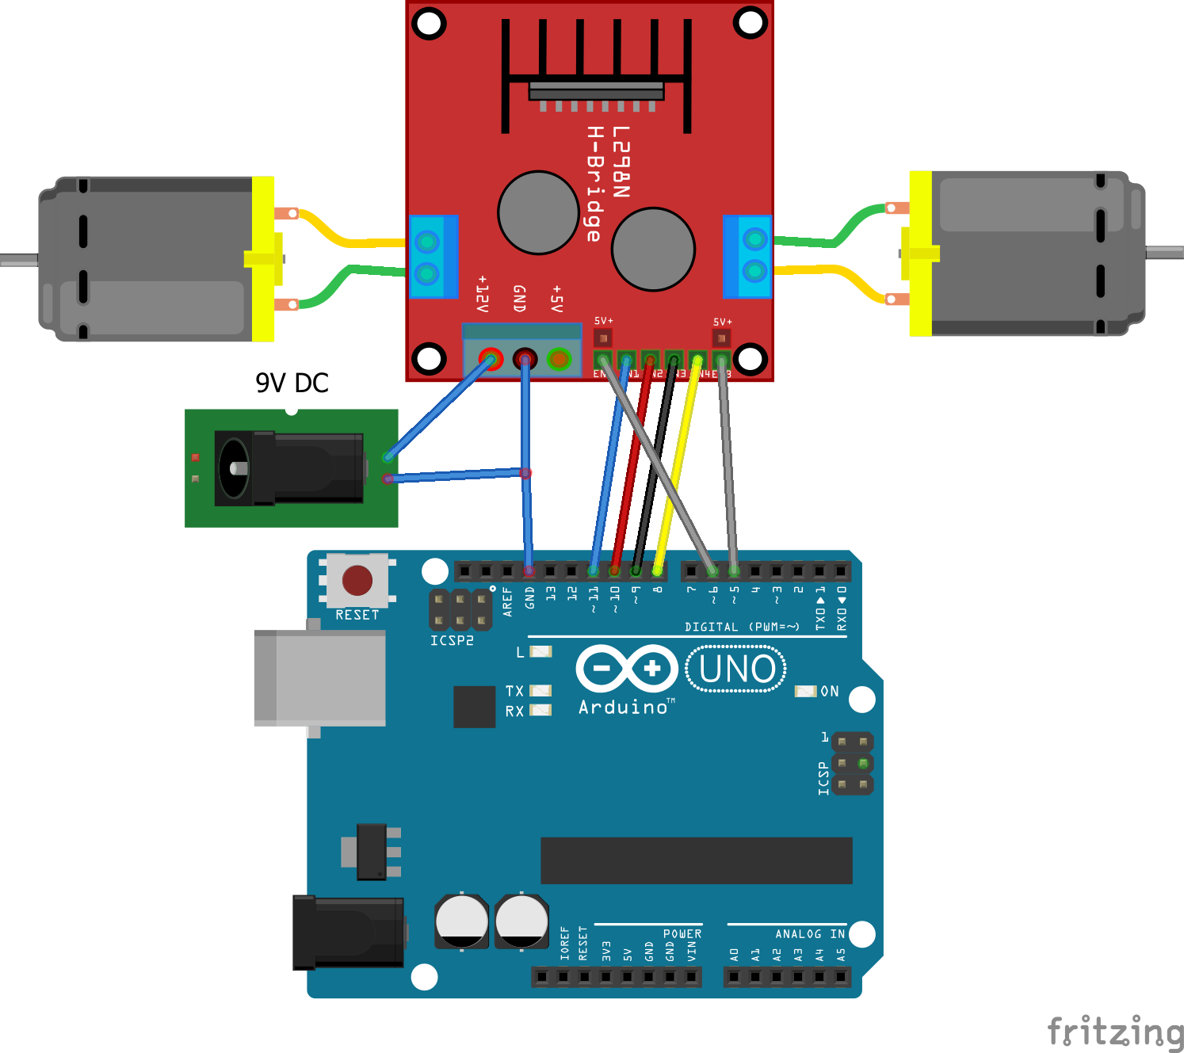
Devre Şeması

Slide 13
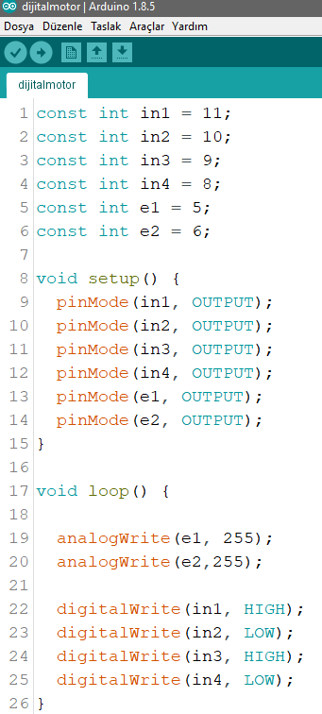
Kodumuz

Slide 14
Tavsiye Kaynaklar
Bu konuda daha fazla bilgi edinmek için;
Çevrimiçi kütüphane:
Practical Electronics for Inventors
Electronics for Dummies
Notes:
Sağdaki resimlere tıkladığınızda kitaplar/kaynaklar açılır.

Slide 15
Tavsiye Kaynaklar
Çevrimiçi kütüphane:
Encyclopedia of Electronic Components
MIT OpenCourseWare üstünden dersler:
6.002 (?) kaynaklarından faydalanabilirsiniz.
Notes:
Sağdaki resimlere tıkladığınızda kitaplar/kaynaklar açılır.

Slide 16
Sonuç ve Teşekkür
Geldiğiniz için, bu ailenin kıymetli bir parçası olma yolunda bir adım daha attığınız için bizzat teşekkür ederiz.
Her türlü duygu, düşünce ve öneriniz için bize ulaşabilirsiniz.robot
Robotik ve Otomasyon Topluluğu Eş Koordinatörleri
Oğuz Altan, Bilkent EEE #3
0535 048 23 87 - oguzaltan148@gmail.com
Derin Erkan, Bilkent EEE #3
0534 481 87 83 – derin24@gmail.com

